Slide 1
Implementierung einer technischen Unterstützung der Organisation des Berufsinformationstags.
David Kopczynski
Jahrgangsstufe 12 – 2020
Notes:
Befassung mit SORTIERUNG von SCHÜLERN in der BERUFSINFORMATION; Mit EXCEL wobei IMPORT and EXPORT mit windows möglich ist

Slide 2

Inhaltsverzeichnis
Benutzung des Programmes
Programmcode
Grundgerüst Electron
Der Sortieralgorythmus
Visualisierung
(Pseudo)Code
Notes:
Bei bedarf in CODE mit VisualCode – in 10 minuten nicht viel zu sagen

Slide 3

Benutzung des Programmes
Release https://github.com/David-Kopczynski/Facharbeit/releases/tag/v1.0.0
Sammlung aus 9 verschiedenen Versionen
Auf GitHub mit Code
Notes:
Daten Laden über die verschiedenen Seiten – zeigen; Sortierung zeigen – wenn clicken umsortieren oder str + click auf kurs; Export; Import mit mehreren Seiten -------------------------- Kein APPLE SUPPORT da ich APPLE brauche und NICHT HABE – gerne von jemand anderen exportiren;;;;; Verbesserungsvorschlag des Punktesystems für Umverteilungsiterationen

Slide 4




Grundgerüst electron
NodeJS
Packages
Yarn
HTML
JavaScript
CSS
Notes:
Nutze node-xlsx und jquery (nicht so gut aber ok)

Slide 5







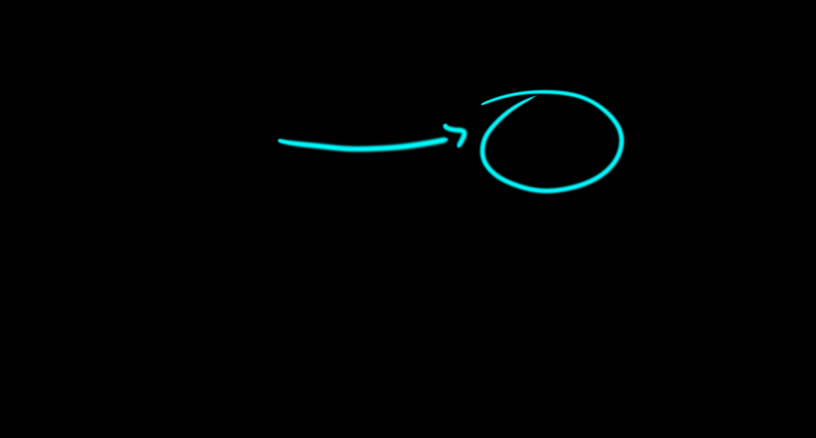



Der Sortieralgorythmus – Visualisierung
Notes:
Tabelle aus UHRZEITEN und KURSEN → SCHÜLER SOLLEN IN GEWÜNSCHTEN KURSEN BLEIBEN; Nehmen GRÖ?TEN AN, welcher nach equivalenten KURSEN sucht; DANACH prüfung ob ALLE KURSE VORHANDEN ansonsten IGNORIEREN und KLEINSTEN SUCHEN; DANACH TAUSCHEN

Slide 6

Der Sortieralgorythmus – (Pseudo)Code
Notes:
Visual Studio Code öffnen – das ist ein FLOWCHART; Code in Powerpoint hätte den Rahmen gesprengt – möchte zeigen wie es tatsächlich aussieht

Slide 7
Anhang
Software
Flowchart: https://app.diagrams.net/ (drawio, 27.8.2020)
Bildmaterial
https://www.stickpng.com/img/icons-logos-emojis/tech-companies/github-logo (GitHub)
https://en.wikipedia.org/wiki/Electron_(software_framework) (Electron; Wikipedia)
https://www.freecodecamp.org/news/best-html-html5-tutorial/ (HTML)
https://itnext.io/why-are-we-creating-a-javascript-only-world-wide-web-db8c3a340b9?gi=cf680669e55 (JavaScript)
https://medium.com/better-programming/getting-started-with-w3-css-379ff93463d1 (CSS)
Notes:
Alle quellen des Programmes sind in der Facharbeit gegeben – hier kein Bedarf

